Slide 2
Kiểm tra bài cũ:
Em đọc các vần sau:
oai oay

Slide 3
Em đọc các từ, câu sau:
khoái chí
loay hoay
Bin thích ngồi ghế xoay
Nhà Mai ở ngoại ô

Slide 4
Em viết bảng:

Slide 5
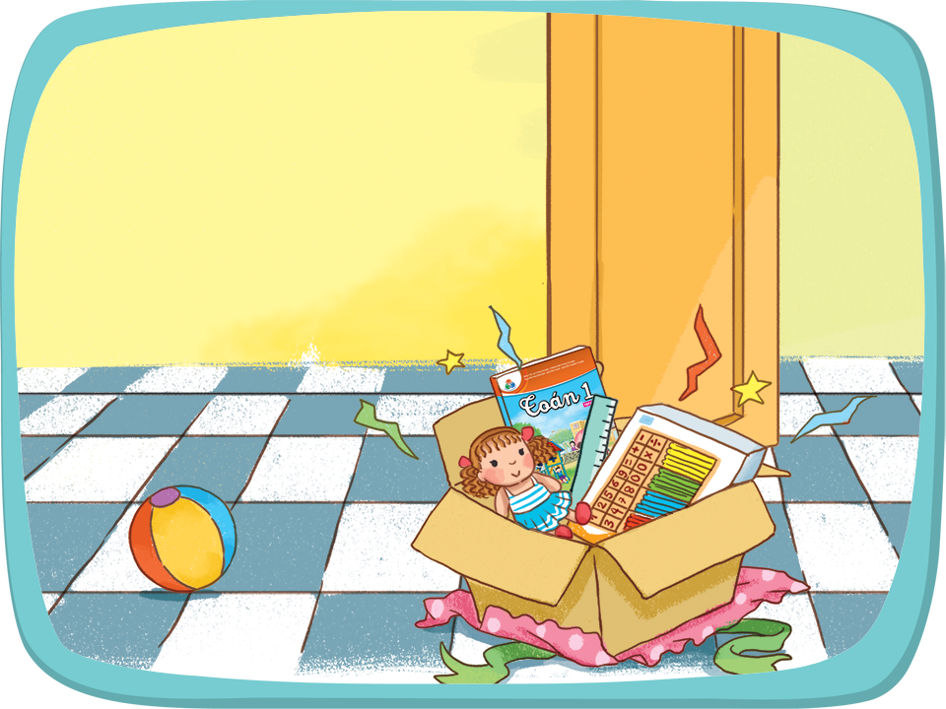
Nghe – nói
Khám phá chiếc hộp bí mật.

Slide 7
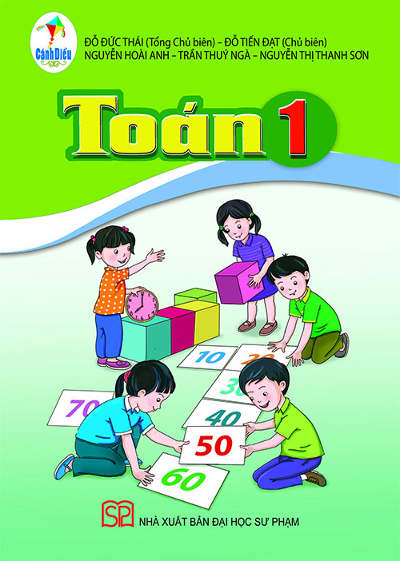

Slide 9
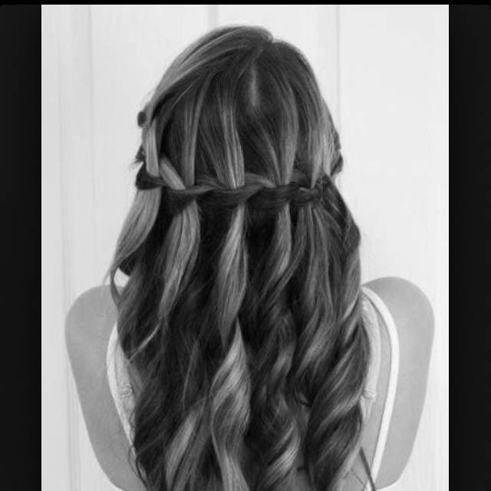

Slide 11
Đọc
ngoan ngoãn
băn khoăn
liên hoan
mũi khoan

Slide 12
Liên hoan: Cuộc vui chung nhân dịp gì có đông người cùng tham gia

Slide 13
Mũi khoan: dụng cụ có mũi nhọn bằng kim loại để tạo lỗ bằng cách xoáy sâu dần

Slide 15
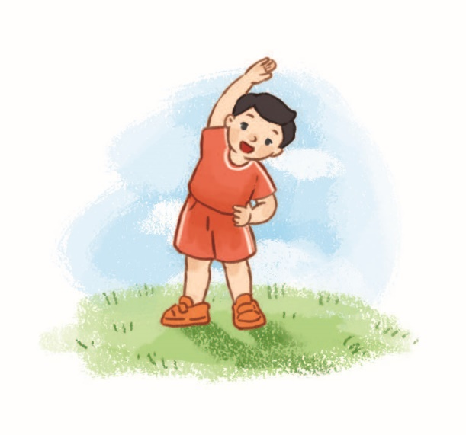
Đọc
phiếu bé ngoan
khỏe khoắn
hoa xoan
xoắn thừng

